Slide 1
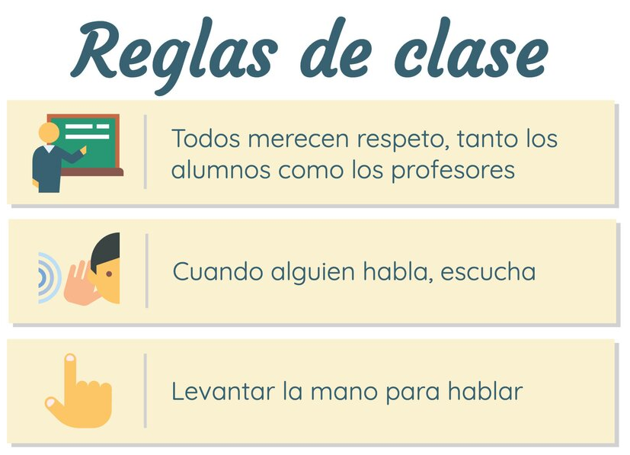

Slide 2

CURSO: DISEÑO DE PATRONES
CUARTA UNIDAD DE APRENDIZAJE: Patrones para interacción y responsabilidades
SESIÓN N° 13:
Patrones Comportamiento:
Patrón Command
Patrón Memento
DOCENTES DE UTP
SISTEMAS

Slide 3


Motivación para el aprendizaje
Lo que debemos tener en cuenta
5 minutos

Slide 4


https://www.youtube.com/watch?v=vCeic31g9KQ

Slide 5
Recordando los aprendizajes
¿Qué vimos en la sesión anterior?

Slide 6
Recordando los aprendizajes
ESTRUCTURE Y REPRESENTE LOS PATRONES STATE Y OBSERVER
Materiales Necesarios:
Hojas BON (hojas de papel grandes)
Rotuladores o bolígrafos de colores
Pizarra y tizas o marcadores
Actividades:
Agruparse en pares
Trabajar en hoja bon
Cada pareja de trabajo estructure y represente los patrones State y Observer
Compartir y Diseñar:
Una vez que las parejas hayan terminado, compartir sus representaciones con el resto de la clase.

Slide 7

Logro de la sesión
Al finalizar la unidad el participante aplica los patrones de comportamiento y antipatrones para la solución de problemas.

Slide 8

Importancia de la sesión
Los patrones de comportamiento, como el Patrón Command y el Patrón Memento, son cruciales en el desarrollo profesional y laboral porque facilitan la gestión de las operaciones y el estado de los objetos en sistemas complejos. El Patrón Command permite encapsular solicitudes como objetos, promoviendo la desacoplación entre el emisor y el receptor de una acción, lo cual es fundamental en la implementación de operaciones reversibles y la creación de colas de comandos. Por otro lado, el Patrón Memento permite capturar y restaurar el estado de un objeto sin violar su encapsulación, siendo esencial para funcionalidades como la "deshacer" en editores de texto y otros sistemas donde el manejo del estado histórico es vital. Estos patrones, al proporcionar soluciones elegantes y reutilizables, mejoran la mantenibilidad, extensibilidad y flexibilidad del software, cualidades altamente valoradas en la ingeniería de software profesional.

Slide 9
Temario
¡Que no se te escape nada de tu clase!:
SESIÓN N° 13:
Patrones Comportamiento:
Patrón Command
Patrón Memento

Slide 10
Patrones Comportamiento
Patrón Command
Desarrollo:
El Patrón Memento permite capturar y externalizar el estado interno de un objeto sin violar su encapsulación, de manera que el objeto pueda ser restaurado a este estado más tarde.

Slide 11
Patrones Comportamiento
Patrón Command
Importancia:
Es esencial en aplicaciones que requieren la capacidad de deshacer y rehacer operaciones, como editores de texto, juegos y sistemas de control de versiones.

Slide 12
Patrones Comportamiento
Patrón Command
Ventajas | Desventajas
Desacopla el objeto que invoca la operación del objeto que la realiza. | Puede aumentar la complejidad del código al requerir la creación de numerosas clases de comandos.
Facilita la implementación de operaciones reversibles (undo/redo). | Puede resultar en una sobrecarga si se abusa de su implementación para operaciones simples.
Permite encolar y registrar comandos. | Puede requerir más memoria y recursos, ya que cada comando es un objeto separado.
Simplifica la extensión de funcionalidades al agregar nuevos comandos sin modificar código existente. | Puede ser difícil de depurar si se acumulan demasiados comandos en una cola.
Facilita la implementación de transacciones y operaciones diferidas. | Puede introducir latencia si la cola de comandos se vuelve demasiado grande.

Slide 13

¿Qué situaciones en la vida diaria pueden ayudar a visualizar cómo el patrón Command permite encapsular una solicitud como un objeto, promoviendo la separación entre el emisor y el receptor de una acción?

Slide 14
Patrones Comportamiento
Patrón Memento
Desarrollo:
El Patrón Memento permite capturar y externalizar el estado interno de un objeto sin violar su encapsulación, de manera que el objeto pueda ser restaurado a este estado más tarde.

Slide 15
Patrones Comportamiento
Patrón Memento
Importancia:
Es esencial en aplicaciones que requieren la capacidad de deshacer y rehacer operaciones, como editores de texto, juegos y sistemas de control de versiones.

Slide 16
Patrones Comportamiento
Patrón Memento
Ventajas | Desventajas
Mantiene la encapsulación del estado interno del objeto. | Puede consumir mucha memoria si se crean demasiados mementos.
Facilita la implementación de funcionalidades de deshacer y rehacer. | La administración de los mementos puede ser compleja y requiere un manejo cuidadoso del ciclo de vida de los objetos.
Permite restaurar estados anteriores fácilmente. | Puede ser ineficiente si el estado del objeto es muy grande y se necesita guardar muchas versiones.
Ayuda en la implementación de sistemas de control de versiones y puntos de control en juegos. | Incrementa la complejidad del diseño al requerir la creación y gestión de múltiples mementos.
Es útil para guardar y restaurar estados en simulaciones y procesos de larga duración. | Requiere una cuidadosa planificación para determinar cuándo y cuántos mementos deben ser guardados.

Slide 17
¿Qué situaciones en la vida diaria pueden ayudar a visualizar cómo el patrón Memento permite capturar y restaurar el estado de un objeto sin violar su encapsulación?

Slide 18
Caso práctico

Slide 19


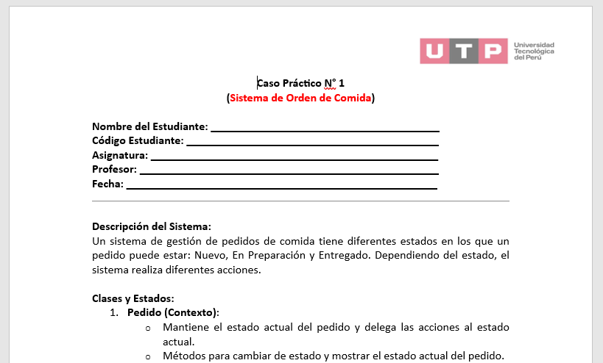
Caso práctico

Slide 20
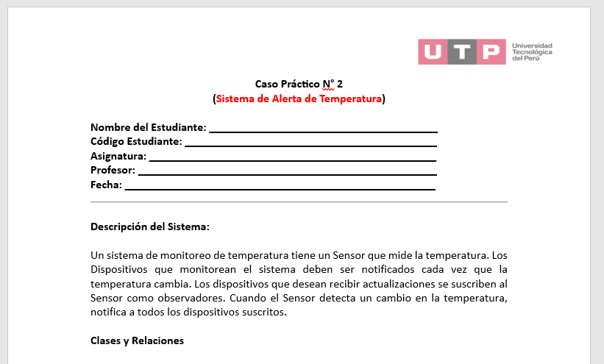
Caso práctico

Slide 21
Caso práctico
¿Quién quisiera participar? (2 voluntarios)

Slide 22
Caso práctico
¿Qué se les hizo más fácil?
¿Qué se les hizo más retador?

Slide 23

Conclusiones
Tomar apuntes de manera eficaz ayuda a consolidar el aprendizaje y prepararse para los exámenes.

Slide 24
Conclusiones
¿Qué hemos aprendido el día de hoy?

Slide 25
En conclusión, dominar los patrones de comportamiento como Command y Memento no solo enriquece las habilidades técnicas de los desarrolladores, sino que también les proporciona herramientas efectivas para diseñar sistemas más robustos y flexibles. La aplicación de estos patrones en el ámbito profesional mejora significativamente la capacidad de manejar operaciones complejas y estados de objetos de manera ordenada y eficiente, lo que resulta en software de mayor calidad y más fácil de mantener y extender. Por ello, su conocimiento y aplicación son indispensables en la práctica diaria del desarrollo de software.

Slide 26
Tarea
Patrones Comportamiento (Patrón Command - Patrón Memento)
Características Principales:
Describe al menos cinco características claves de los dos patrones que vimos hoy en clase: Patrón Command - Patrón Memento. Para cada característica, explica qué es y por qué es importante.
Casos de Uso:
Investiga y describe al menos tres casos de uso o ejemplos de empresas que utilizan Patrón Command - Patrón Memento.
Nota: Entrega de manera escrita, en la siguiente clase.

Slide 27
Recursos
1. Videos
Video 1: https://www.youtube.com/watch?v=hDBOfyzFKEU
Video 2: https://www.youtube.com/watch?v=Xq-ypMZfWPM&pp=ygUPUGF0csOzbiBDb21uYW5k
Video 3: https://www.youtube.com/watch?v=Q5CL1b-FD9E
Video 4: https://www.youtube.com/watch?v=H9l3r8QoLC4&pp=ygUPUGF0csOzbiBNZW1lbnRv
2. Páginas Web
Página Web 1: https://refactoring.guru/es/design-patterns/behavioral-patterns
Página Web 2: https://reactiveprogramming.io/blog/es/patrones-de-diseno/state
Nota: No olvides también revisar tu plataforma UTP+Class

Slide 28

Tarea
MUCHAS GRACIAS QUE DIOS LOS BENDIGA!!!

